Slide 1
Pemrograman Web
Ahmad Syazili, M.Kom

Slide 2
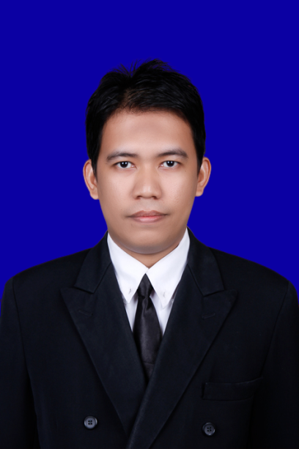
Profil Pengajar
Nama : Ahmad Syazili, M.Kom
No Hp : 08994434947
Email : syazili@binadarma.ac.id

Slide 3
Petunjuk Perkuliahan
Mendownload Visual studio code, xampp
Komponen Penilaian terdiri dari Tugas harian, Quiz, Mid, UAS dan Tugas Mandiri (Kelompok)
Tugas Mandiri berupa project aplikasi web
Setiap Minggu harus mengumpulkan progress tugas mandiri sesuai instruksi yang akan diberikan nantinya

Slide 4
Introduction to HTML
HTML stands for Hyper Text Markup Language
HTML is the standard markup language for Web pages.
HTML describes the structure of a Web page
HTML consists of a series of elements
HTML elements tell the browser how to display the content
HTML elements label pieces of content such as "this is a heading", "this is a paragraph", "this is a link", etc.
HTML 5 as new standard

Slide 5
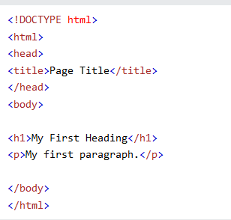
Contoh dokumen html
<!DOCTYPE html> merupakan penanda bahwa ini dokumen ini menggunakan html 5 sebagai standar
Setiap kode html selalu memiliki tag yang berpasangan kecuali untuk beberapa tag

Slide 6
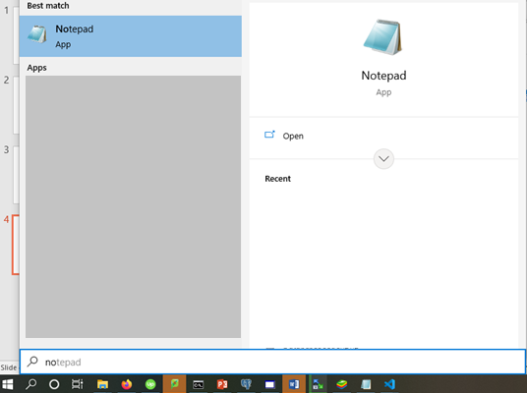
Buka notepad atau visual studio code
Ketikkan kode berikut :

Slide 7
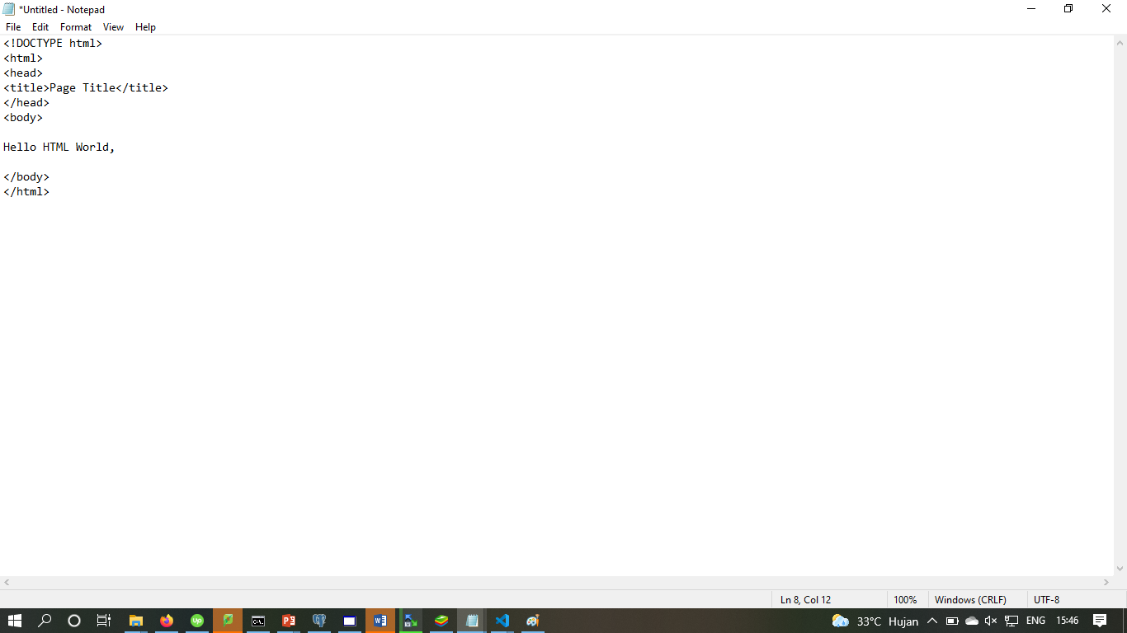

Slide 8
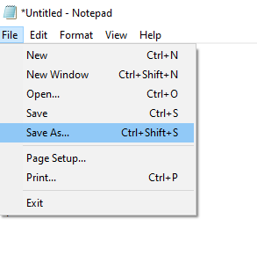
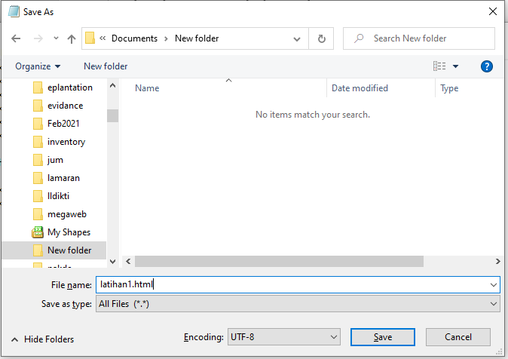
Simpan kode tersebut dengan cara klik menu file > save as
Pada dialog penyimpanan beri nama file pada file name “latihan1.html” dan pilih save as type menjadi all files
Lalu klik save

Slide 9
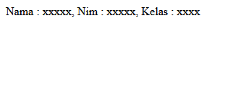
Tugas
Buatlah dokumen html dengan hasil output : nama, nim dan kelas kalian ?

Slide 10
Tugas Mandiri
Buatlah kelompok dengan anggota maksimal 3 orang, lalu kumpulkan namanya pada elearning.

